Slide 1
ВЕСЕННИЕ ПЕРВОЦВЕТЫ
.
Воспитатель : Демина Н.Ю.

Slide 2
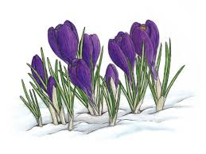
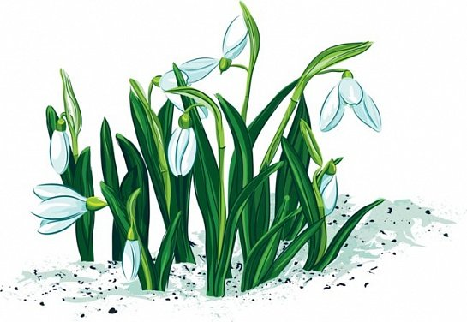
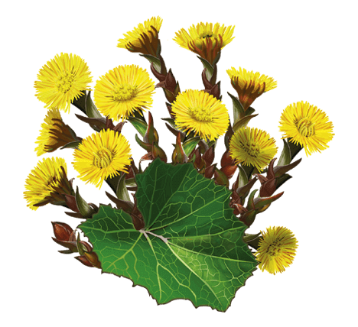
Цель: познакомить детей с весенними растениями первоцветами; -активизировать познавательную деятельность; – воспитывать бережное отношение к первоцветам.

Slide 3
ЧТО ТАКОЕ ПЕРВОЦВЕТ?
Сразу, как только сходит снег появляются первые цветы – белые, желтые, фиолетовые, голубые. Это первоцветы. Растения, которые способны цвести тогда, когда на деревьях еще нет листочков.
Пришла весна, растаял снег, Цветы лучами бьются. Вдруг расцветает первоцвет – Нам в лето б окунуться! Но нет прекраснее цветов, Чем первоцветы эти. Они нам дарят смех, любовь, И солнца луч, и ветер. Цветы красивы как всегда, Как спектры ярких красок. Природу нужно охранять, Чтоб с ними не расстаться!

Slide 4
ПОДСНЕЖНИКИ
Эти цветы самыми первыми появляются из-под снега, потому их еще называют ПОДСНЕЖНИКАМИ. Это невысокое красивое растение, первым оживающее после зимы. Сначала подснежник выпускает пару листьев, а затем вскоре зацветает красивыми белыми колокольчиками. Подснежникам не страшны ни снег, ни весенние заморозки

Slide 5
Легенда гласит, что однажды старуха Зима со своими верными спутниками Морозом и Ветром решила не пускать на землю красавицу Весну. Но нашелся смелый Подснежник, который выпрямился, расправил свои лепестки и попросил защиты у теплого Солнца. Солнышко заметило Подснежник , согрело землю и тем открыло дорогу Весне.

Slide 6
ЛАНДЫШ или другое русское название ЛЕСНЫЕ КОЛОКОЛЬЧИКИ – цветы очень скромные. Они растут только там, где есть тень от деревьев. Говорят, что в этих колокольчиках любят селиться эльфы, которые по ночам натирают цветочки лунным светом, чтобы цветки стали еще белее. У ландыша два или три овальных темно-зеленых листка, а на стебле располагаются один за другим несколько белых цветков. Нижний колокольчик уже раскрылся, а самый верхний еще спит. Ландыш хоть растение нежное и красивое, но цветки их есть нельзя – они очень ядовиты.

Slide 7
Сказочная история о ландыше. В одной из сказок рассказывается, что добрые лесные человечки-гномы, подарили Белоснежке белое жемчужное ожерелье. Но ниточка, на которой держались жемчужины оборвалась и все бусины рассыпались среди зеленых трав и мхов. Белоснежка очень опечалилась. Чтобы утешить девочку гномы превратили жемчужины в белые колокольчики ландышей.

Slide 8
МАТЬ-И-МАЧЕХА . Эти цветы зацветают одними из первых по весне. Листьев еще и в помине нет, а уже видны желтые соцветия – корзинки. Цветки мать-и-мачехи раскрывают свои цветки только навстречу солнцу. Когда же они отцветают, то появляются большие зеленые листья. С виду самые обычные, а потрогаешь – нижняя поверхность у листьев теплая, покрытая мягким беловатым пушком, а другая – гладкая и холодная: теплая – это мать, а холодная – мачеха.

Slide 9
ФИАЛКА Появляется он одним из первых весенних первоцветов. Стебелек его тонок и хрупок, а сам цветок вызывает нежные и самые трогательные чувства. Он считается цветком веселого и хорошего настроения. Цветок фиалку называют еще лесной феей. У нее чудесный и нежный запах. По народному предсказанию, этот цветок возник из кусочков неба, упавших на землю.

Slide 10
На солнечной опушке, Фиалка расцвела, Лиловенькие ушки, Тихонько подняла. В траве она хоронится, От загребущих рук, Но кто-то ей поклонится, И сразу видно: друг! (Е.Серова)

Slide 11
НЕЗАБУДКА «мышиное ухо». Это название цветок получил из-за покрытых волосками листьев. Народное название цветка – ПРИГОЖНИЦА. Цветок этот достаточно скромный, небольшой, он не выделяется каким-то особенным ароматом, но в то же время почему-то вызывает трепетные чувства у того, кто его созерцает, а небесный цвет лепестков незабудки поражает своей чистотой и глубиной.

Slide 12
Незабудка — символ постоянства и верности В древнегреческом мифе рассказывается о богине цветов Флоре, которая одаривала все растения именами, а про крошечную голубую незабудку забыла. Но вскоре вспомнив про это, она наградила обиженный цветок не только названием, а еще и чудесной силой: возвращать память тем людям, которые забывают своих близких и о том месте где ты родился и вырос. Так маленькая незабудка, уместившаяся у нас на ладони, как бы олицетворяет собой весь мир: мы должны не забывать о своей сущности, о своих корнях и Родине.

Slide 13
КОНЕЦ

